Slide 1
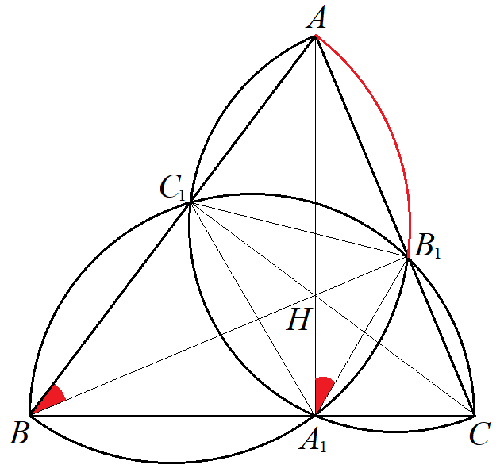
Вспомогательные окружности
Много интересных геометрических фактов можно доказать, используя вспомогательные окружности, т. е. окружности, о которых не говорится в условии задачи, но если их построить, то они помогают решить задачу.
Рассмотрим задачи и теоремы, связанные со вспомогательными окружностями.
Шевкин А. В., Заслуженный учитель РФ.
avshevkin@mail.ru www.shevkin.ru

Slide 2
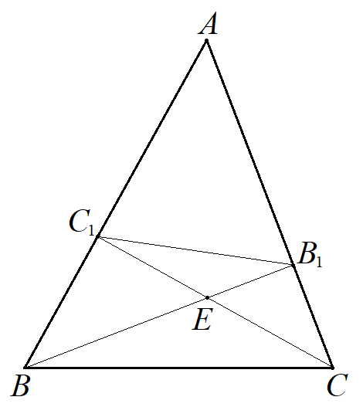
Задачи про остроугольные треугольники
1. ОГЭ-2016. Высоты BB₁ и CC₁ остроугольного треугольника ABC пересекаются в точке E. Докажите, что углы BB₁C₁ и BCC₁ равны.
Доказательство. Построим вспомогательную окружность с диаметром BC.

Slide 3
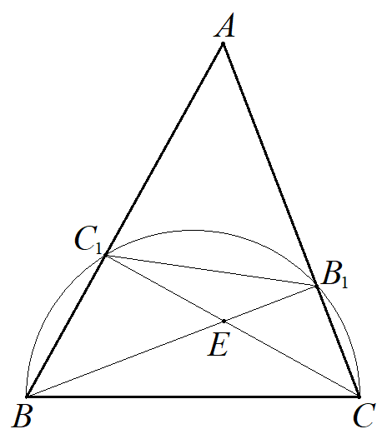
Задачи про остроугольные треугольники
1. ОГЭ-2016. Высоты BB₁ и CC₁ остроугольного треугольника ABC пересекаются в точке E. Докажите, что углы BB₁C₁ и BCC₁ равны.
Доказательство. Построим вспомогательную окружность с диаметром BC. Она пройдёт через точки B₁ и C₁, так как ∠BB₁C = ∠CC₁B = 90$°$.

Slide 4
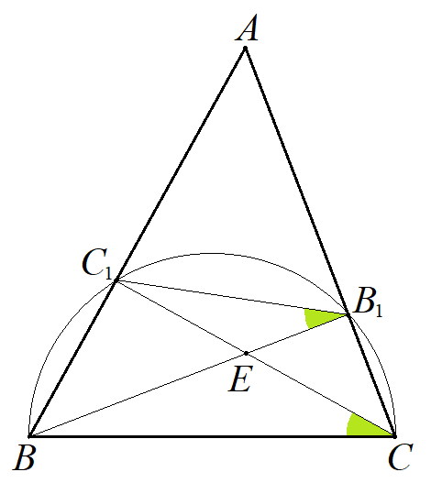
Задачи про остроугольные треугольники
1. ОГЭ-2016. Высоты BB₁ и CC₁ остроугольного треугольника ABC пересекаются в точке E. Докажите, что углы BB₁C₁ и BCC₁ равны.
Доказательство. Построим вспомогательную окружность с диаметром BC. Она пройдёт через точки B₁ и C₁, так как ∠BB₁C = ∠CC₁B = 90$°$. ∠BB₁C₁ = ∠BCC₁ по свойству вписанных углов, что и т. д.
Дополнительный вопрос. Объясните, почему ΔC₁B₁E ~ ΔBСE.

Slide 5
Задачи про остроугольные треугольники
2. Высоты BB₁ и CC₁ остроугольного треугольника ABC пересекаются в точке E. Докажите: а) ΔAB₁C₁ ~ ΔABC;
б) B₁C₁ = BC ∙ $\cos{∠A}$; в) AE = $\frac{\text{BC}}{\operatorname{tg}{∠A}}$.
Доказательство. а) Построим вспомогатель- ную окружность с диаметром BC.

Slide 6
Задачи про остроугольные треугольники
2. Высоты BB₁ и CC₁ остроугольного треугольника ABC пересекаются в точке E. Докажите: а) ΔAB₁C₁ ~ ΔABC;
б) B₁C₁ = BC ∙ $\cos{∠A}$; в) AE = $\frac{\text{BC}}{\operatorname{tg}{∠A}}$.
Доказательство. а) Построим вспомогатель- ную окружность с диаметром BC. Она пройдёт через точки B₁ и C₁, так как
∠BB₁C = ∠CC₁B = 90$°$.

Slide 7
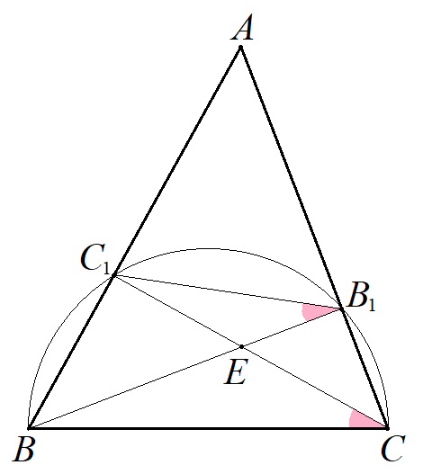
Задачи про остроугольные треугольники
2. Высоты BB₁ и CC₁ остроугольного треугольника ABC пересекаются в точке E. Докажите: а) ΔAB₁C₁ ~ ΔABC;
б) B₁C₁ = BC ∙ $\cos{∠A}$; в) AE = $\frac{\text{BC}}{\operatorname{tg}{∠A}}$.
Доказательство. а) Построим вспомогатель- ную окружность с диаметром BC. Она пройдёт через точки B₁ и C₁, так как ∠BB₁C = ∠CC₁B = 90$°$.
$∠\text{B}$B₁C₁ = $∠\text{BCC}\text{1}$,

Slide 8
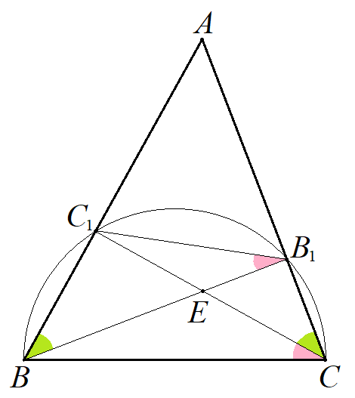
Задачи про остроугольные треугольники
2. Высоты BB₁ и CC₁ остроугольного треугольника ABC пересекаются в точке E. Докажите: а) ΔAB₁C₁ ~ ΔABC;
б) B₁C₁ = BC ∙ $\cos{∠A}$; в) AE = $\frac{\text{BC}}{\operatorname{tg}{∠A}}$.
Доказательство. а) Построим вспомогатель- ную окружность с диаметром BC. Она пройдёт через точки B₁ и C₁, так как ∠BB₁C = ∠CC₁B = 90$°$.
$∠\text{B}$B₁C₁ = $∠\text{BCC}\text{1}$, $∠\text{C}\text{1}\text{B}$B₁ = $∠\text{C}\text{1}\text{CB}\text{1}$ по свойству вписанных углов.

Slide 9
Задачи про остроугольные треугольники
2. Высоты BB₁ и CC₁ остроугольного треугольника ABC пересекаются в точке E. Докажите: а) ΔAB₁C₁ ~ ΔABC;
б) B₁C₁ = BC ∙ $\cos{∠A}$; в) AE = $\frac{\text{BC}}{\operatorname{tg}{∠A}}$.
… $∠\text{A}$C₁B₁ – внешний для ΔBB₁C₁, поэтому
$∠\text{AC}\text{1}\text{B}\text{1}$ = $∠\text{BB}\text{1}\text{C}\text{1}$+ $∠\text{C}\text{1}\text{B}$B₁ = = $∠\text{BCC}\text{1}$+ $∠\text{C}\text{1}\text{CB}\text{1}$ = $∠\text{ACB}$.

Slide 10
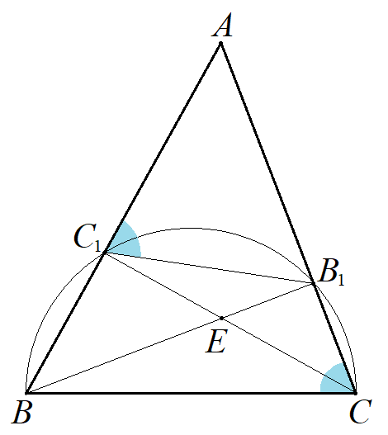
Задачи про остроугольные треугольники
2. Высоты BB₁ и CC₁ остроугольного треугольника ABC пересекаются в точке E. Докажите: а) ΔAB₁C₁ ~ ΔABC;
б) B₁C₁ = BC ∙ $\cos{∠A}$; в) AE = $\frac{\text{BC}}{\operatorname{tg}{∠A}}$.
… $∠\text{A}$C₁B₁ – внешний для ΔBB₁C₁, поэтому
$∠\text{AC}\text{1}\text{B}\text{1}$ = $∠\text{BB}\text{1}\text{C}\text{1}$+ $∠\text{C}\text{1}\text{B}$B₁ = = $∠\text{BCC}\text{1}$+ $∠\text{C}\text{1}\text{CB}\text{1}$ = $∠\text{ACB}$.
Итак, в ΔAB₁C₁ и ΔABC $∠\text{AC}\text{1}\text{B}\text{1}$ = $∠\text{ACB}$,

Slide 11
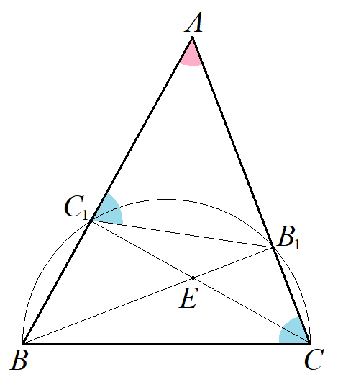
Задачи про остроугольные треугольники
2. Высоты BB₁ и CC₁ остроугольного треугольника ABC пересекаются в точке E. Докажите: а) ΔAB₁C₁ ~ ΔABC;
б) B₁C₁ = BC ∙ $\cos{∠A}$; в) AE = $\frac{\text{BC}}{\operatorname{tg}{∠A}}$.
… $∠A$ – общий, значит, ΔAB₁C₁ ~ ΔABC по двум углам, что и т. д.
б) ΔAB₁C₁ и ΔABC подобны с коэффициентом k = $\frac{\text{AB}\text{1}}{\text{AB}}$ = $\cos{∠A}$. Поэтому $\frac{\text{B}\text{1}\text{C}\text{1}}{\text{BC}}$ = $\cos{∠A}$ и B₁C₁ = BC ∙ $\cos{∠A}$, что и т. д.

Slide 12
Задачи про остроугольные треугольники
2. Высоты BB₁ и CC₁ остроугольного треугольника ABC пересекаются в точке E. Докажите: а) ΔAB₁C₁ ~ ΔABC;
б) B₁C₁ = BC ∙ $\cos{∠A}$; в) AE = $\frac{\text{BC}}{\operatorname{tg}{∠A}}$.
в) Так как в четырёхугольнике AB₁EC₁ сумма противоположных углов равна 180$°$, то около него можно описать окружность с диаметром AE. По следствию из теоремы синусов для стороны B₁C₁ треугольника AB₁C₁ имеем: AE = $\frac{\text{B}\text{1}\text{C}\text{1}}{\sin{∠A}}$ = $\frac{\text{BC}\text{ ∙} \cos{∠A}}{\sin{∠A}}$ = $\frac{\text{BC}}{\operatorname{tg}{∠A}}$, что и т. д.

Slide 13
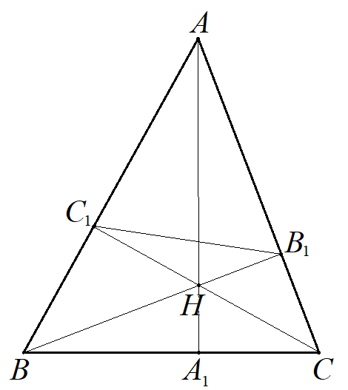
Задачи про остроугольные треугольники
3. Высоты BB₁ и CC₁ остроугольного треугольника ABC пересекаются в точке H. а) Докажите, что $∠\text{A}\text{H}\text{B}\text{1}$ = $∠\text{ACB}\text{.}$ б) Найдите BC, если AH = 8$\sqrt{3}$ и $∠\text{BAC}$ = 60$°$ (сайт «Решу ЕГЭ»).
Решение. а) Проведём третью высоту $\text{A}\text{A}\text{1}$. Прямоугольные треугольники $\text{AHB}\text{1}$ и $\text{AC}\text{A}\text{1}$ имеют общий острый угол A, значит, их другие острые углы $\text{AHB}\text{1}$ и $\text{ACB}$ равны, что и т. д.
б) Так как как AH = $\frac{\text{BC}}{\operatorname{tg}{∠A}}$ (задача 2, в), то BC = AH ∙ $\cos{\text{60}°}$ = 8$\sqrt{3}$ ∙ $\sqrt{3}$ = 24.

Slide 14
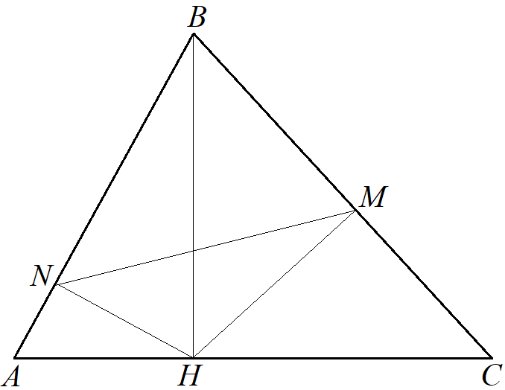
Задачи про остроугольные треугольники
4. В остроугольном треугольнике ABC провели высоту BH из точки H на стороны AB и BC опустили перпендикуляры HK и HM соответственно. Докажите, что треугольник MBK подобен треугольнику ABC.
Доказательство. Построим две вспомогательные окружности с диаметрами AH и HC. Она пройдёт через точки N и M, так как ∠ANH = ∠CMH = 90$°$.

Slide 15
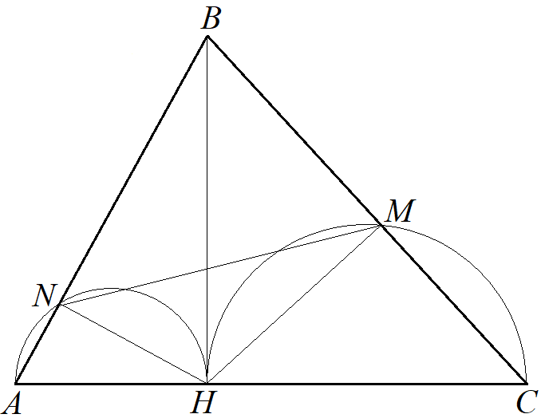
Задачи про остроугольные треугольники
4. В остроугольном треугольнике ABC провели высоту BH из точки H на стороны AB и BC опустили перпендикуляры HK и HM соответственно. Докажите, что треугольник MBK подобен треугольнику ABC.
… Применим два раза свойство касательной и секущей, проведённых из одной точки:
${BH}^{2}$ = BA ∙ BN; ${BH}^{2}$ = BC ∙ BM,

Slide 16
Задачи про остроугольные треугольники
4. В остроугольном треугольнике ABC провели высоту BH из точки H на стороны AB и BC опустили перпендикуляры HN и HM соответственно. Докажите, что треугольник MBN подобен треугольнику ABC.
… откуда получим, что
BA ∙ BN = BC ∙ BM, или $\frac{\text{BA}}{\text{B}\text{M}}$ = $\frac{\text{B}\text{C}}{\text{B}\text{N}}$ .
Следовательно, ΔMBN ~ ΔABC по двум сторонам и углу между ними, что и т. д.

Slide 17
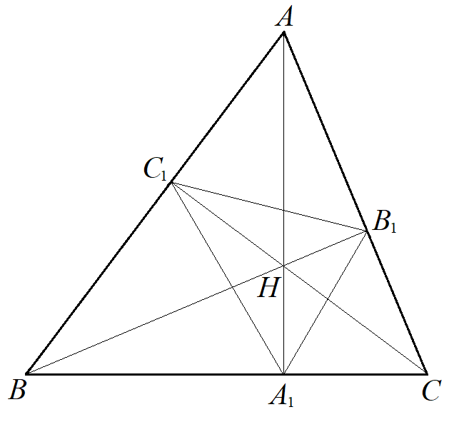
Задача про ортотреугольник
5. В остроугольном треугольнике ABC провели высоты AA₁, BB₁ и CC₁. Основания высот соединили отрезками. Докажите, что эти высоты делят углы треугольника A₁B₁C₁ пополам.
Доказательство. Проведём три вспо- могательные окружности с диаметрами AB, BC и CD. Каждая из них проходит через основания высот, выходящих из концов диаметра этой окружности.

Slide 18
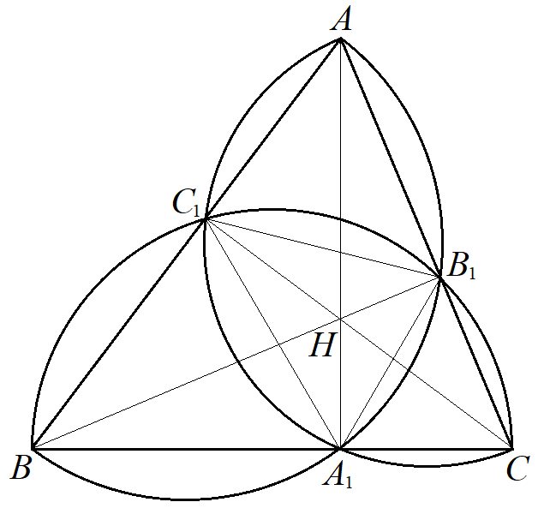
Задача про ортотреугольник
5. В остроугольном треугольнике ABC провели высоты AA₁, BB₁ и CC₁. Основания высот соединили отрезками. Докажите, что эти высоты делят углы треугольника A₁B₁C₁ пополам.
… Вписанные углы, опирающиеся на одну и ту же дугу равны, следовательно,

Slide 19
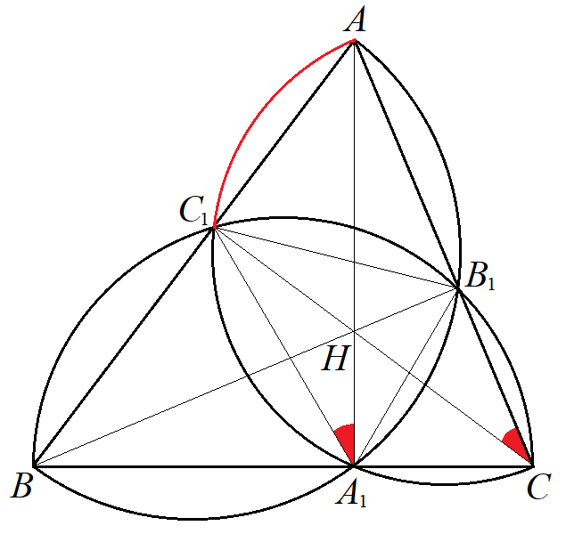
Задача про ортотреугольник
5. В остроугольном треугольнике ABC провели высоты AA₁, BB₁ и CC₁. Основания высот соединили отрезками. Докажите, что эти высоты делят углы треугольника A₁B₁C₁ пополам.
… Вписанные углы, опирающиеся на одну и ту же дугу равны, следовательно, ∠C₁A₁A = ∠C₁CA,

Slide 20
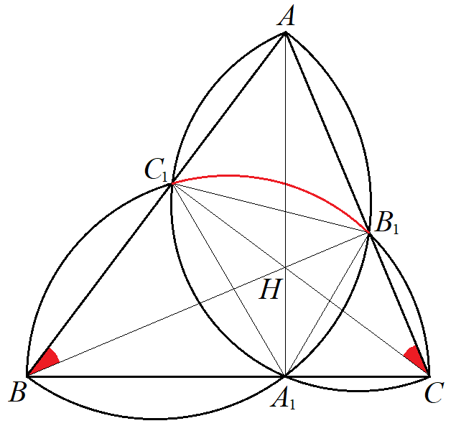
Задача про ортотреугольник
5. В остроугольном треугольнике ABC провели высоты AA₁, BB₁ и CC₁. Основания высот соединили отрезками. Докажите, что эти высоты делят углы треугольника A₁B₁C₁ пополам.
… Вписанные углы, опирающиеся на одну и ту же дугу равны, следовательно, ∠C₁A₁A = ∠C₁CA,
∠C₁CA = ∠C₁BB₁,

Slide 21
Задача про ортотреугольник
5. В остроугольном треугольнике ABC провели высоты AA₁, BB₁ и CC₁. Основания высот соединили отрезками. Докажите, что эти высоты делят углы треугольника A₁B₁C₁ пополам.
… Вписанные углы, опирающиеся на одну и ту же дугу равны, следовательно, ∠C₁A₁A = ∠C₁CA,
∠C₁CA = ∠C₁BB₁,
∠C₁BB₁ = ∠AA₁B₁.

Slide 22
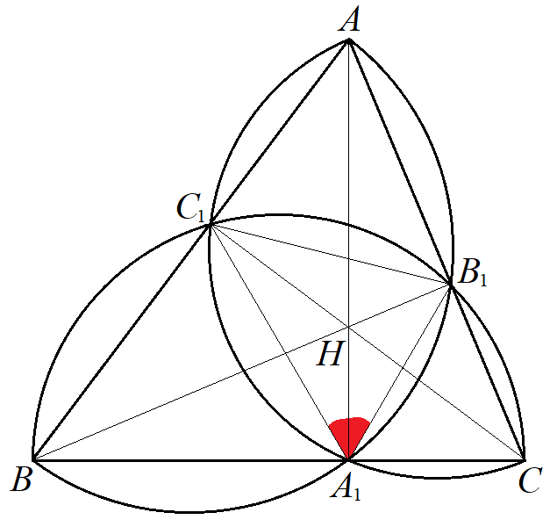
Задача про ортотреугольник
5. В остроугольном треугольнике ABC провели высоты AA₁, BB₁ и CC₁. Основания высот соединили отрезками. Докажите, что эти высоты делят углы треугольника A₁B₁C₁ пополам.
… Вписанные углы, опирающиеся на одну и ту же дугу равны, следовательно, ∠C₁A₁A = ∠C₁CA,
∠C₁CA = ∠C₁BB₁,
∠C₁BB₁ = ∠AA₁B₁.
Таким образом, ∠C₁A₁A = ∠AA₁B₁.

Slide 23
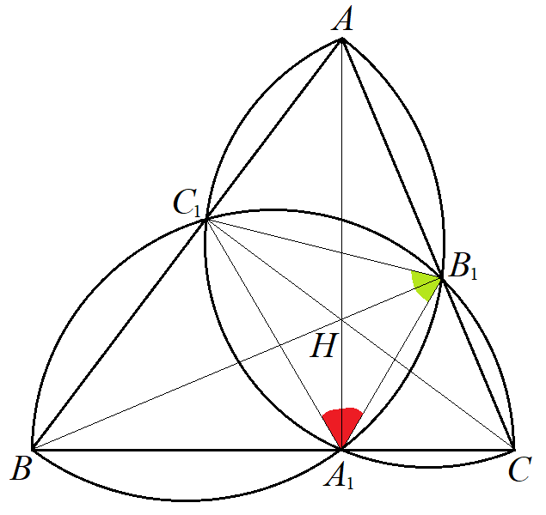
Задача про ортотреугольник
5. В остроугольном треугольнике ABC провели высоты AA₁, BB₁ и CC₁. Основания высот соединили отрезками. Докажите, что эти высоты делят углы треугольника A₁B₁C₁ пополам.
… Аналогично доказывается, что
∠C₁B₁B = ∠A₁B₁B,
∠B₁C₁C = ∠A₁C₁C,
т. е. высоты треугольника ABC делят углы треугольника A₁B₁C₁ пополам, что и т. д.

Slide 24
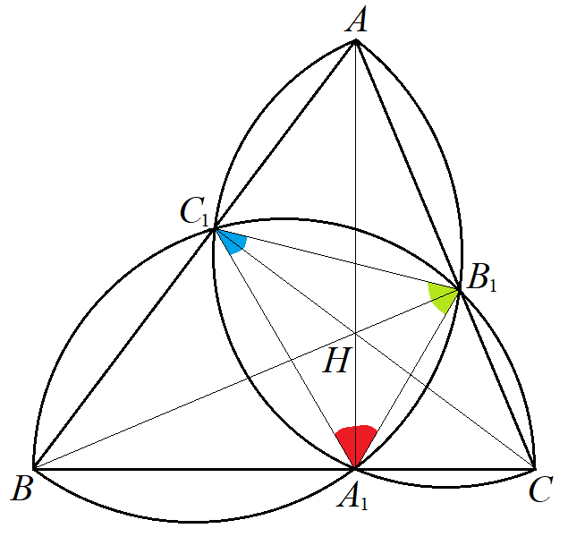
Задача про ортотреугольник
5. В остроугольном треугольнике ABC провели высоты AA₁, BB₁ и CC₁. Основания высот соединили отрезками. Докажите, что эти высоты делят углы треугольника A₁B₁C₁ пополам.
… Аналогично доказывается, что
∠C₁B₁B = ∠A₁B₁B,
∠B₁C₁C = ∠A₁C₁C,
т. е. высоты треугольника ABC делят углы треугольника A₁B₁C₁ пополам, что и т. д.

Slide 25
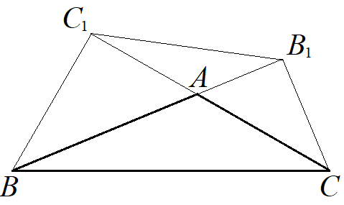
Задачи про тупоугольный треугольник
6. В треугольнике ABC с тупым углом A провели высоты BB₁ и CC₁. Докажите, что углы BB₁C₁ и BCC₁ равны.
Доказательство. Построим вспомогательную окружность с диаметром BC.

Slide 26
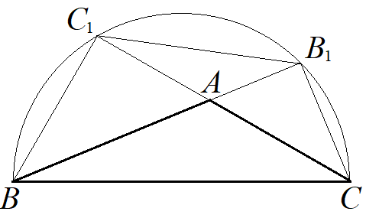
Задачи про тупоугольный треугольник
6. В треугольнике ABC с тупым углом A провели высоты BB₁ и CC₁. Докажите, что углы BB₁C₁ и BCC₁ равны.
Доказательство. Построим вспомогательную окружность с диаметром BC. Она пройдёт через точки B₁ и C₁, так как ∠BB₁C = ∠CC₁B = 90$°$.

Slide 27
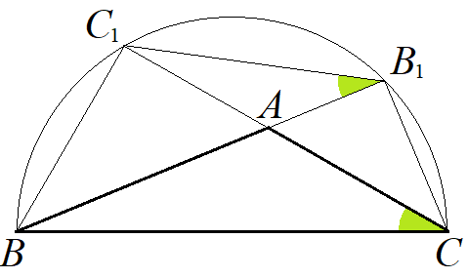
Задачи про тупоугольный треугольник
6. В треугольнике ABC с тупым углом A провели высоты BB₁ и CC₁. Докажите, что углы BB₁C₁ и BCC₁ равны.
Доказательство. Построим вспомогательную окружность с диаметром BC. Она пройдёт через точки B₁ и C₁, так как ∠BB₁C = ∠CC₁B = 90$°$.
∠BB₁C₁ = ∠BCC₁ по свойству вписанных углов, что и т. д.

Slide 28
Задачи про тупоугольный треугольник
7. В треугольнике ABC с тупым углом A провели высоты BB₁ и CC₁. Докажите: а) ΔAC₁B₁ ~ ΔABС; б) B₁C₁ = BC ∙ $|\cos{∠\text{B}\text{A}C}|$.
Доказательство. а) Построим вспомогательную окружность с диаметром BC.

Slide 29
Задачи про тупоугольный треугольник
7. В треугольнике ABC с тупым углом A провели высоты BB₁ и CC₁. Докажите: а) ΔAC₁B₁ ~ ΔABС; б) B₁C₁ = BC ∙ $|\cos{∠\text{BA}C}|$.
Доказательство. а) Построим вспомогательную окружность с диаметром BC. Она пройдёт через точки B₁ и C₁, так как ∠BB₁C = ∠CC₁B = 90$°$.

Slide 30
Задачи про тупоугольный треугольник
7. В треугольнике ABC с тупым углом A провели высоты BB₁ и CC₁. Докажите: а) ΔAC₁B₁ ~ ΔABС; б) B₁C₁ = BC ∙ $|\cos{∠\text{BA}C}|$.
Доказательство. а) Построим вспомогательную окружность с диаметром BC. Она пройдёт через точки B₁ и C₁, так как ∠BB₁C = ∠CC₁B = 90$°$.
$∠\text{B}$B₁C₁ = $∠\text{BCC}\text{1}$ по свойству вписанных углов,

Slide 31
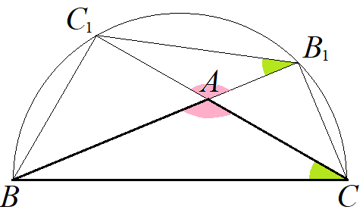
Задачи про тупоугольный треугольник
7. В треугольнике ABC с тупым углом A провели высоты BB₁ и CC₁. Докажите: а) ΔAC₁B₁ ~ ΔABС; б) B₁C₁ = BC ∙ $|\cos{∠\text{BA}C}|$.
Доказательство. а) Построим вспомогательную окружность с диаметром BC. Она пройдёт через точки B₁ и C₁, так как ∠BB₁C = ∠CC₁B = 90$°$.
$∠\text{B}$B₁C₁ = $∠\text{BCC}\text{1}$ по свойству вписанных углов,
$∠\text{C}\text{1}\text{A}$B₁ = $∠\text{CAB}$ как вертикальные.
ΔAC₁B₁ ~ ΔABС по двум углам.

Slide 32
Задачи про тупоугольный треугольник
7. В треугольнике ABC с тупым углом A провели высоты BB₁ и CC₁. Докажите: а) ΔAC₁B₁ ~ ΔABС; б) B₁C₁ = BC ∙ $|\cos{∠\text{BA}C}|$.
б) ΔAC₁B₁ и ΔABС подобны с коэффициентом
k = $\frac{\text{AB}\text{1}}{\text{A}\text{С}}$ = $\cos{∠\text{B}\text{1}A\text{C}}$ = $\cos{(180°−∠\text{B}A\text{C}})$ = = $−\cos{∠\text{B}A\text{C}}$ = $\left|\cos{∠\text{BA}C}\right|$.
Поэтому $\frac{\text{B}\text{1}\text{C}\text{1}}{\text{BC}}$ = $\left|\cos{∠\text{BA}C}\right|$ и B₁C₁ = BC ∙ $\left|\cos{∠\text{BA}C}\right|$, что и т. д.

Slide 33
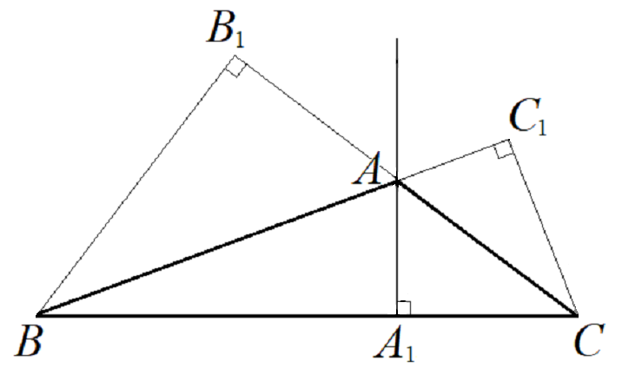
Задачи про тупоугольный треугольник
8. В тупоугольном треугольнике ABC провели высоты AA₁, BB₁ и CC₁. Основания высот соединили отрезками. Докажите, что высота, проведённая к большей стороне, делит угол треугольника A₁B₁C₁ пополам.
Доказательство. Проведём три вспомогательные окружности с диаметрами AB, BC и CD. Каждая из них проходит через основания высот, выходящих из концов диаметра этой окружности. (Закончите решение.)

Slide 34
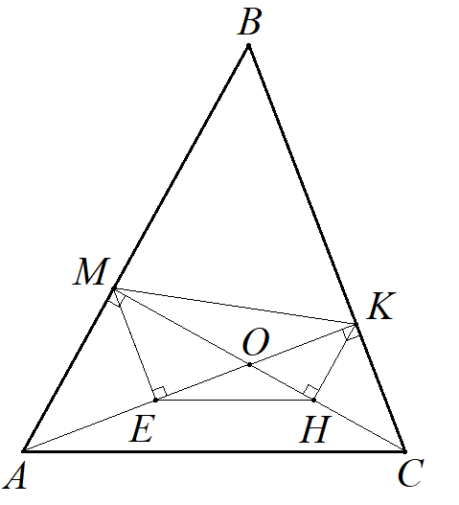
Задача с сайта «Решу ЕГЭ»
9. В треугольнике АВС проведены высоты АК и СМ. На них из точек М и К опущены перпендикуляры МЕ и КН соответственно.
а) Докажите, что прямые ЕН и АС параллельны. б) Найдите отношение ЕН : АС, если $∠$АВС = 30°.
Решение. а) Построим вспомогательную окружность с диаметром MK. Она пройдёт через точки E и H, так как ∠MEK = ∠MHK = 90$°$.

Slide 35
Задача с сайта «Решу ЕГЭ»
9. В треугольнике АВС проведены высоты АК и СМ. На них из точек М и К опущены перпендикуляры МЕ и КН соответственно.
а) Докажите, что прямые ЕН и АС параллельны. б) Найдите отношение ЕН : АС, если $∠$АВС = 30°.
Решение. а) Построим вспомогательную окружность с диаметром MK. Она пройдёт через точки E и H, так как ∠MEK = ∠MHK = 90$°$.
Построим вспомогательную окружность с диаметром AC. Она пройдёт через точки M и K, т. к. ∠AMC = ∠AKC = 90$°$.

Slide 36
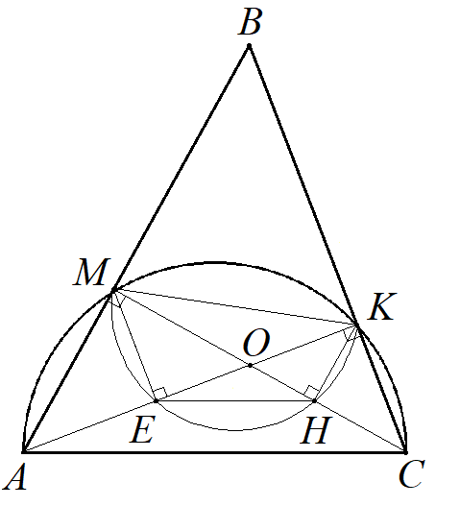
Задача с сайта «Решу ЕГЭ»
9. В треугольнике АВС проведены высоты АК и СМ. На них из точек М и К опущены перпендикуляры МЕ и КН соответственно.
а) Докажите, что прямые ЕН и АС параллельны. б) Найдите отношение ЕН : АС, если $∠$АВС = 30°.
Решение. а) Построим вспомогательную окружность с диаметром MK. Она пройдёт через точки E и H, так как ∠MEK = ∠MHK = 90$°$.
Построим вспомогательную окружность с диаметром AC. Она пройдёт через точки M и K, т. к. ∠AMC = ∠AKC = 90$°$.

Slide 37
Задача с сайта «Решу ЕГЭ»
9. В треугольнике АВС проведены высоты АК и СМ. На них из точек М и К опущены перпендикуляры МЕ и КН соответственно.
а) Докажите, что прямые ЕН и АС параллельны. б) Найдите отношение ЕН : АС, если $∠$АВС = 30°.
…По свойству вписанных углов ∠KAC = ∠KMC, а ∠KMC = ∠KEH, значит, ∠KAC = ∠KEH. А это соответственные углы при прямых ЕН и АС и секущей AE. Из равенства этих углов следует параллельность прямых ЕН и АС , что и т. д.

Slide 38
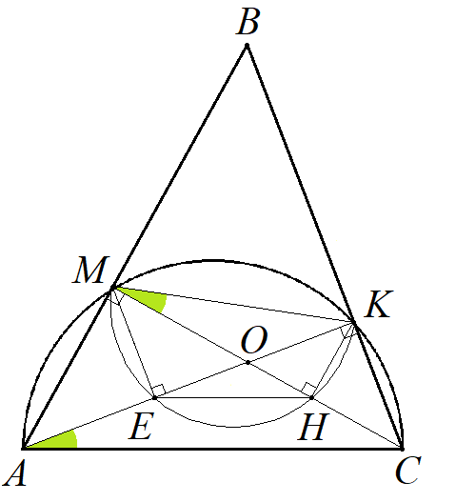
Задача с сайта «Решу ЕГЭ»
9. В треугольнике АВС проведены высоты АК и СМ. На них из точек М и К опущены перпендикуляры МЕ и КН соответственно.
а) Докажите, что прямые ЕН и АС параллельны. б) Найдите отношение ЕН : АС, если $∠$АВС = 30°.
…По свойству вписанных углов ∠KAC = ∠KMC,

Slide 39
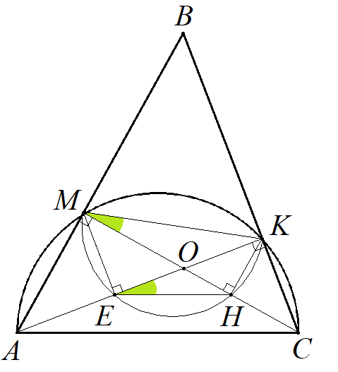
Задача с сайта «Решу ЕГЭ»
9. В треугольнике АВС проведены высоты АК и СМ. На них из точек М и К опущены перпендикуляры МЕ и КН соответственно.
а) Докажите, что прямые ЕН и АС параллельны. б) Найдите отношение ЕН : АС, если $∠$АВС = 30°.
…По свойству вписанных углов ∠KAC = ∠KMC, а ∠KMC = ∠KEH,

Slide 40
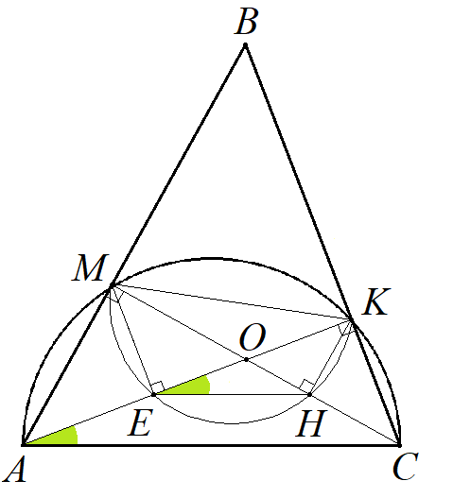
Задача с сайта «Решу ЕГЭ»
9. В треугольнике АВС проведены высоты АК и СМ. На них из точек М и К опущены перпендикуляры МЕ и КН соответственно.
а) Докажите, что прямые ЕН и АС параллельны. б) Найдите отношение ЕН : АС, если $∠$АВС = 30°.
…По свойству вписанных углов ∠KAC = ∠KMC, а ∠KMC = ∠KEH, значит, ∠KAC = ∠KEH. А это соответственные углы при прямых ЕН и АС и секущей AE. Из равенства этих углов следует параллельность прямых ЕН и АС , что и т. д.

Slide 41
Задача с сайта «Решу ЕГЭ»
9. В треугольнике АВС проведены высоты АК и СМ. На них из точек М и К опущены перпендикуляры МЕ и КН соответственно.
а) Докажите, что прямые ЕН и АС параллельны. б) Найдите отношение ЕН : АС, если $∠$АВС = 30°.
…б) Прямая MK, проходящая через основания высот треугольника ABC, отсекает треугольник KMA, подобный треугольнику ABC (задача 2). Коэффициент подобия $\frac{\text{MK}}{\text{A}\text{C}}$ равен cos $∠$АВС = = cos 30° = $\frac{\sqrt{3}}{2}$ (задача 2).

Slide 42
Задача с сайта «Решу ЕГЭ»
9. В треугольнике АВС проведены высоты АК и СМ. На них из точек М и К опущены перпендикуляры МЕ и КН соответственно.
а) Докажите, что прямые ЕН и АС параллельны. б) Найдите отношение ЕН : АС, если $∠$АВС = 30°.
… Рассмотрим треугольники ΔMOK и ΔEOH. В них ∠KMO = ∠KEH (свойство вписанных углов),

Slide 43
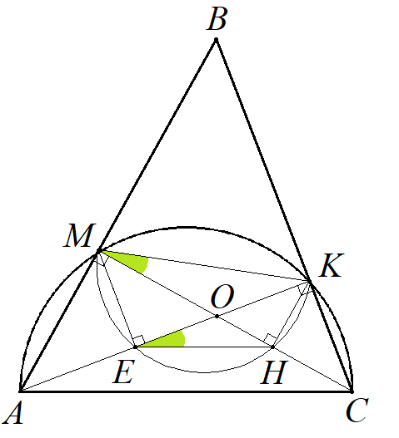
Задача с сайта «Решу ЕГЭ»
9. В треугольнике АВС проведены высоты АК и СМ. На них из точек М и К опущены перпендикуляры МЕ и КН соответственно.
а) Докажите, что прямые ЕН и АС параллельны. б) Найдите отношение ЕН : АС, если $∠$АВС = 30°.
… Рассмотрим треугольники ΔMOK и ΔEOH. В них ∠KMO = ∠KEH (свойство вписанных углов), ∠MOK = ∠EOH (вертикальные).

Slide 44
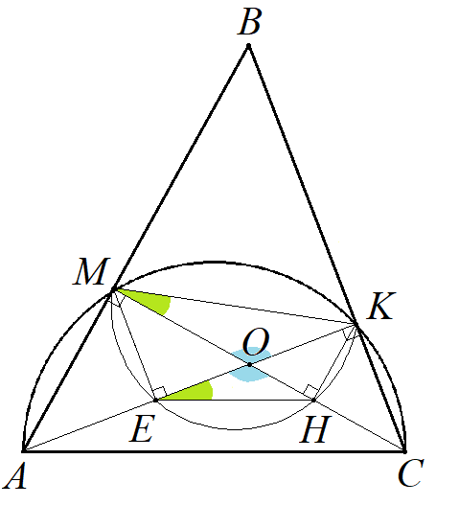
Задача с сайта «Решу ЕГЭ»
9. В треугольнике АВС проведены высоты АК и СМ. На них из точек М и К опущены перпендикуляры МЕ и КН соответственно.
а) Докажите, что прямые ЕН и АС параллельны. б) Найдите отношение ЕН : АС, если $∠$АВС = 30°.
… Рассмотрим треугольники ΔMOK и ΔEOH. В них ∠KMO = ∠KEH (свойство вписанных углов), ∠MOK = ∠EOH (вертикальные). ΔMOK ~ ΔEOH по двум углам. Коэффициент подобия $\frac{\text{EH}}{\text{MK}}$ = $\frac{\text{O}\text{H}}{\text{O}\text{K}}$ = cos ∠KOH = cos ∠ABC = $\frac{\sqrt{3}}{2}$.

Slide 45
Задача с сайта «Решу ЕГЭ»
9. В треугольнике АВС проведены высоты АК и СМ. На них из точек М и К опущены перпендикуляры МЕ и КН соответственно.
а) Докажите, что прямые ЕН и АС параллельны. б) Найдите отношение ЕН : АС, если $∠$АВС = 30°.
… Умножив полученные равенства
$\frac{\text{EH}}{\text{MK}}$ = $\frac{\sqrt{3}}{2}$ и $\frac{\text{MK}}{\text{AC}}$ = $\frac{\sqrt{3}}{2}$,
найдём отношение $\frac{\text{EH}}{\text{MK}}$ , оно равно $\frac{3}{4}$. Ещё один способ решения пункта б):
https://ege.sdamgia.ru/problem?id=514449

